Slide 1
Projeto Interdisciplinar 1 (PI1)
Aula 1 - Abertura da Disciplina, Introdução à Design Thinking

Slide 2
objetivos sustentáveis

Slide 3
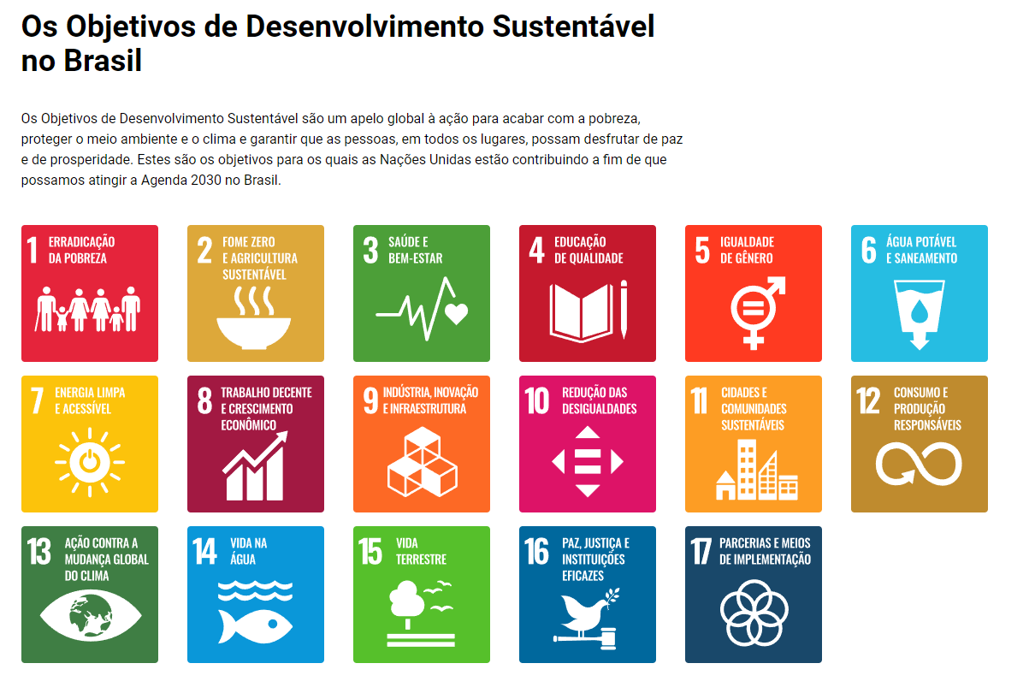
Objetivos de Desenvolvimento Sustentável | As Nações Unidas no Brasil

Slide 4
design thinking

Slide 5
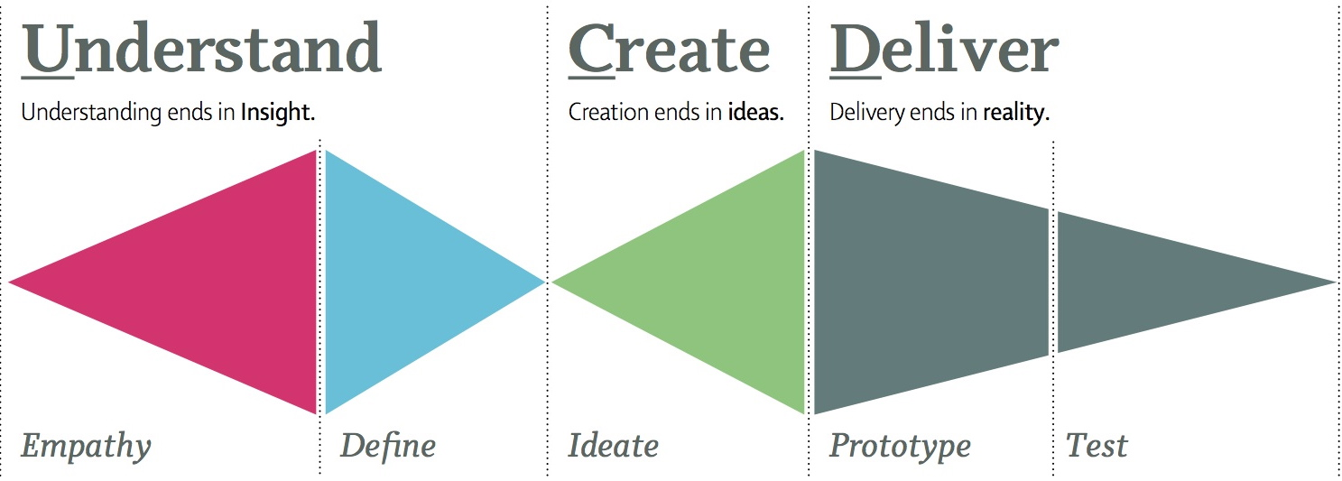
Design Thinking

Slide 6
perfis

Slide 7
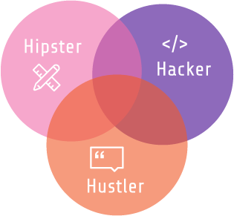
Perfis
(99+) Hipster, hacker e hustler: forme a equipe perfeita para sua startup | LinkedIn
Hipster, hacker e hustler: O MVP da sua equipe - Abstartups

Slide 8
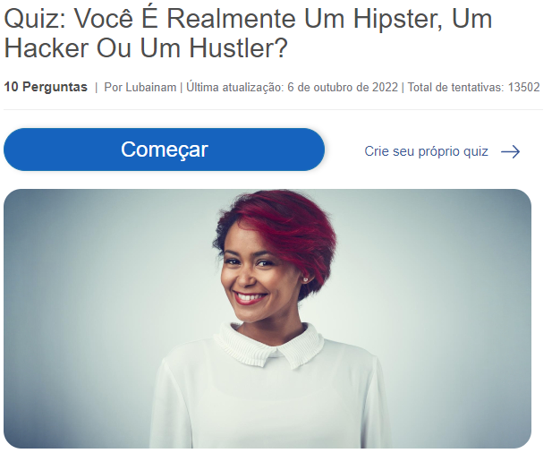
Teste
ATENÇÃO! Esta é uma tradução automática utilizando o tradutor do Google. Talvez alguns termos deste teste estejam incorretos.
Quiz: Are You Really A Hipster, A Hacker Or A Hustler? - ProProfs Quiz (www-proprofs-com.translate.goog)

Slide 9
Atividade: Montagem de Equipes
4 membros
1
+1 de Qualquer Perfil
até a próxima aula
se não tiverem definido até lá então eu vou escolher as equipes
5º membro pode ser adicionado depois por mim
1
1

Slide 10
funcionamento

Slide 11
Funcionamento
Comunicação:
Grupo no aplicativo Telegram
Contatos diretos em casos de urgência
Aulas e Materiais:
Classroom
Formato de Avaliação:
1VA e 2VA serão referentes ao projeto
Projeto realizado em equipe com foco na resolução de problemas a partir de uma lógica interdisciplinar.
50% da nota do projeto será destinada à avaliação por pares
Para cada atividade a equipe também votará (de forma individual e anônima)
qual pessoa teve maior contribuição (que receberá um prêmio ao final da disciplina)
qual pessoa teve a menor contribuição (que receberá o feedback direto do professor ao final da disciplina)
esta mecânica não terá impacto na nota
3VA e final serão provas

Slide 12
referências

Slide 13

Referência
Livro:
Jake Knapp, John Zeratsky, Braden Kowitz. SPRINT: o método usado no Google para testar e aplicar novas ideias em apenas cinco dias. 1a. Intrínseca. 2017
Ferramentas:
(Streamyard ou OBS) + Youtube
Plataformas de Mockup Figma, Miro, Marvel, …
Android/iOS/Web*

